Slide 1
Point technique
PIE EEG-Stroke : Brice APPENZELLER, Mathieu DARIO, Julien DELAVANDE, Aurélien DENIAU, Jules GOMEL, Rayanne IGBIDA
18 Décembre 2023

Slide 2
Sommaire
Projet EEG-Stroke
Contexte général
Dataset
PIE précédent
Ce qui doit être fait
Nos avancées et motivation par l’état de l’art
Etat de l’art : pre-processing, features extraction & classification
Nos avancées
Notre organisation
Conclusion
Q&A

Slide 3
Contexte général – Projet EEG-Stroke
AVC : première cause de handicap en France
Porté par le CHU
Développer une interface cerveau-machine (ICM ou BCI) pour améliorer la rééducation des patients post-AVC par le neurofeedback

Slide 4
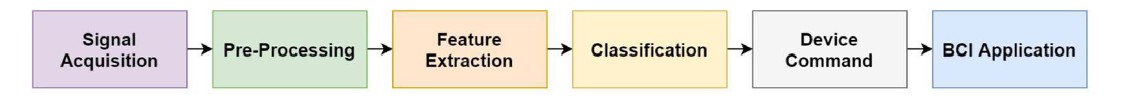
Contexte général - BCI
Concept : signal cérébral → commande d’un système
Signal contrôle standard : EEG
EEG-Stroke : Motor-Imagery BCI

Slide 5
Contexte général - Neurofeedback
Fournir des feedbacks au patients après un mouvement pour travailler la plasticité cérébrale
Technique prometteuse pour la rééducation post-AVC
Le Franc et al 2022, “Toward an Adapted Neurofeedback for Post-stroke Motor Rehabilitation: State of the Art and Perspectives”, Front. Hum. Neurosci.

Slide 6
Sommaire
Projet EEG-Stroke
Contexte général
Dataset

Slide 7
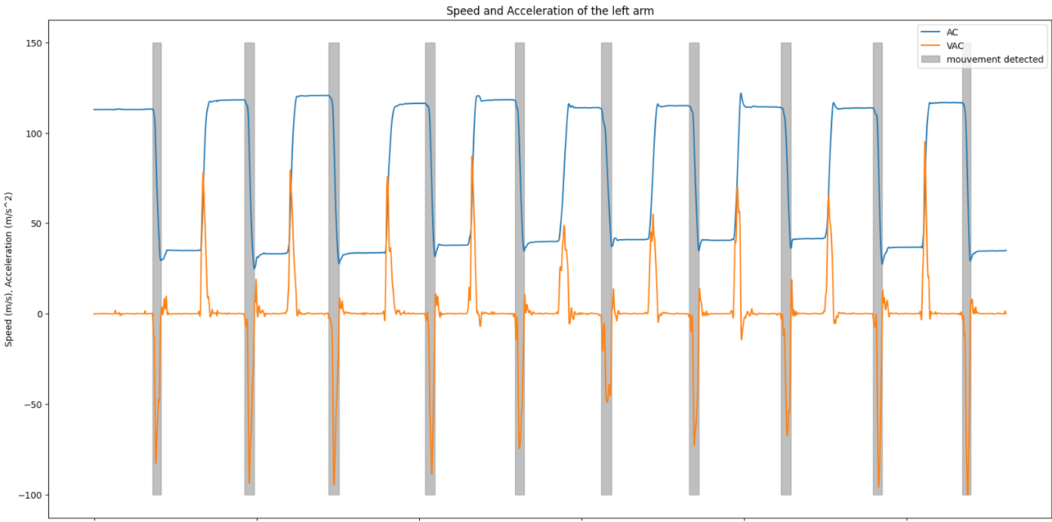
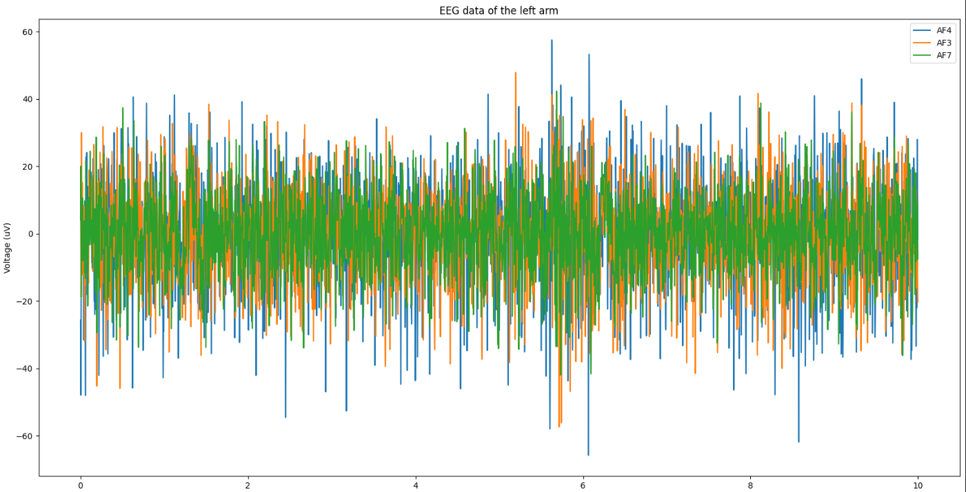
Dataset
EEG data pendant extension et flexion du coude par des patients post-AVC, tableau numpy
Mouvements effectués des deux côtés
64 électrodes
Données cinématiques préexploitées nous indiquant s’il y a réalisation d’un mouvement ou non

Slide 8
Sommaire
Projet EEG-Stroke
Contexte général
Dataset
PIE précédent

Slide 9
PIE précédent
Récupération des données
Données brutes récupérées par un code Matlab
Traitement des données
Filtre Notch à 50Hz
Filtrage des fréquences en dessous de 0.5Hz pour retirer les artefacts
Filtrage des fréquences au-dessus de 100 Hz
Extraction des features
Récupération des bandes de fréquences delta, theta, alpha, neta et gamma

Slide 10
PIE précédent
Classification
Modèle constitué de plusieurs couches de LSTM (Long Short-Term Memory) se finissant par un mécanisme d’attention
Pas de temps de 2 secondes, sur lesquels ils extraient les bandes de fréquences sur des micro-segments de 0.5 secondes
Utilisation de datasets équilibrés via une approche de random undersampling
Séparation en deux cas : single electrod et multiple electrods
IHM
Prise en main rapide et ergonomique, afin de laisser l’utilisateur choisir la configuration voulue
Développée sous Python

Slide 11
PIE précédent
Les + :
Prototype fonctionnel
Guide technique et utilisateur
IHM efficace et validée
Les - :
Précision non satisfaisante
Code peu clair, pas nécessairement optimisé

Slide 12
Sommaire
Projet EEG-Stroke
Contexte général
Dataset
PIE précédent
Ce qui doit être fait

Slide 13
Ce qui doit être fait
Améliorer la précision de la reconnaissance de l’intention du mouvement
Justifier plus rigoureusement la pipeline implémentée : étudier les méthodes les plus populaires
Améliorer la clarté du code
Améliorer l’IHM : optimisation du code et adaptation à notre pipeline

Slide 14
Sommaire
Projet EEG-Stroke
Contexte général
Dataset
PIE précédent
Ce qui doit être fait
Nos avancées et motivation par l’état de l’art
Etat de l’art : pré-traitement, features extraction & classification

Slide 15
Etat de l’art
Repose sur les articles suivants :
[1 ]Rashid et al 2020, Current Status, challenges and possible solutions for EEG-Based BCI : A comprehensive review, Frontiers in Neurorobotics
[2] : Mansour et al 2022. Efficacy of Brain–Computer Interface and the Impact of Its Design Characteristics on Poststroke Upper-limb Rehabilitation: A Systematic Review and Meta-analysis of Randomized Controlled Trials. Clinical EEG and Neuroscience.
[3] : F Lotte et al 2018 A review of classification algorithms for EEGbased brain–computer interfaces: a 10 year update J. Neural Eng. 15 031005

Slide 16
Etat de l’art – Pré-traitement
→ Variété de solutions pour enlever les artefacts et les bruits mais pas de gold standard [1]
Plus utilisées :
Filtrage temporel :
Passe-bande : peut enlever de l’information
Filtrage spatial : Blind-source separation
ICA [3]
xDawn [3]
…

Slide 17
Etat de l’art – Extraction
Deux types majeurs de features [3] :
Temporels : concaténation des signaux sur toutes les électrodes → ++ pour les ERP
Fréquentiels : Band power → ++ pour activité oscillatoires dont l’imagerie mentale
Peut aussi être représenté comme matrices ou tenseurs
Combiner les types de features améliore les performances mais augmente la dimensionnalité [3]
Une étape de sélection de features peut être judicieuse [3]

Slide 18
Etat de l’art – Classification
Une variété de méthodes [3] :
Classification adaptative : supervisé et non-supervisé
Matrices et tenseurs
Deep Learning
Avantages et inconvénients pour chaque méthode [3]
Non supervisé pas assez robuste, adaptif parfois pas adapté aux BCI (feedback changeant)
Deep learning prometteur, mais pas encore bien testé en 2018

Slide 19
Sommaire
Projet EEG-Stroke
Contexte général
Dataset
PIE précédent
Ce qui doit être fait
Nos avancées et motivation par l’état de l’art
Etat de l’art : pre-processing, features extraction & classification
Nos avancées

Slide 20
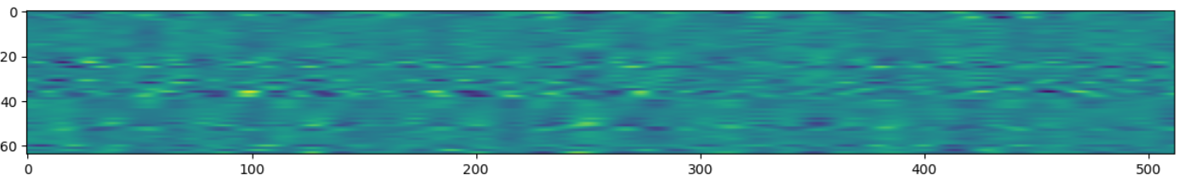
Nos avancées – Pré-traitement données
Fonction codée pour le preproc EEG :
Filtrage temporel des données : Band-Pass
Epoquage des données
Création des sliding windows
Labelisation des sous-tableaux créés avec les labels de mouvements
Possibilité de sélection et d’ordonnancement des électrodes
→ En sortie, dataset d’entraînement labélisé (numpy array)
Fenetre glissante, abscisse numéro de l’electrode, ordonnée le temps, coloration en fonction de la force du signal à l’instant mesuré

Slide 21
Nos avancées – Feature extraction
Pour la méthode envisagée, features = données temporelles
Exploration : filtrage spatial avec MNE

Slide 22
Nos avancées - Classification
Fait:
Pipeline de data formatting, de training, de testing et de calcul de performance des modèles. (en attente d’un modèle à tester)
Choix du module de DNN pytorch (au lieu du module tensorflow) car celui étudié en cours de SDD.
En cours:
Conception architecture d’un modèle DNN à convolution (CNN) pour séries temporelles. Objectif: réseau simple pour commencer.
Implémentation du modèle basic CNN de Kalou sur les séries temporelles. (traduction de tensorflow -> pytorch).

Slide 23
Nos avancées - Interface
Le fond du code source de l’interface reste peu ou prou inchangé. Les modifications apportées ne changent rien à l’interface manipulée par l’utilisateur.
Réorganisation du code IHM en plusieurs modules:
Facilite la compréhension du code
Facilite l’ajout ultérieur de fonctionnalités propres à nos algorithmes.
Travail effectué en parallèle des missions de préprocessing et de classification. Avancement de la tâche: ~50%.

Slide 24
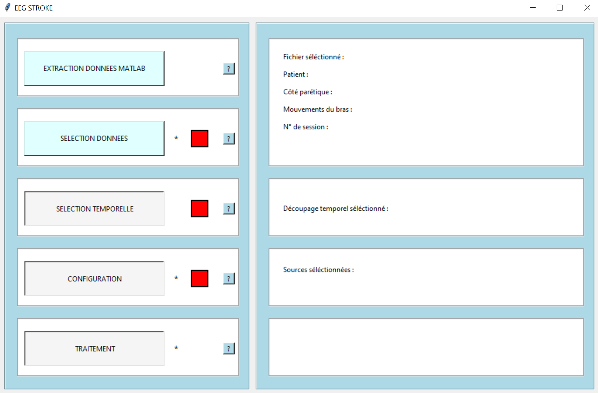
Nos avancées - Interface

Slide 25
Sommaire
Projet EEG-Stroke
Contexte général
Dataset
PIE précédent
Ce qui doit être fait
Nos avancées et motivation par l’état de l’art
Etat de l’art : pre-processing, features extraction & classification
Nos avancées
Notre organisation

Slide 26
Notre organisation : Gestion de projet
Mise en place d’un Jira pour organiser les taches (agile)
Versioning du code avec git et repo distant Github
UML
On se tient au courant + rapides réunions régulières

Slide 27
Notre organisation : Plan prévisionnel
D’abord méthode expliquée par Kalou :
Filtrage fréquentiel 0,1-50Hz + epoching
Séries temporelles de chaque électrode
CNN
Ensuite et en parallèle, exploratoire/tuning :
Filtrage spatial incorporé dans la pipeline ? : ICA, xDAWN…
Modifier le réseau de neurones ?
D’autres features : fréquentiel ?
Choix des paramètres dans le preprocessing (taille des fenêtres, labélisation de l’intention de mouvement…)

Slide 28
Sommaire
Projet EEG-Stroke
Contexte général
Dataset
PIE précédent
Ce qui doit être fait
Nos avancées et motivation par l’état de l’art
Etat de l’art : pre-processing, features extraction & classification
Nos avancées
Notre organisation
Conclusion
Q&A

Slide 29
Conclusion
Des avancées
Organisation à court et moyen terme
Gestion de projet efficace, bonne communication interne et externe

Slide 30
Sommaire
Projet EEG-Stroke
Contexte général
Dataset
PIE précédent
Ce qui doit être fait
Nos avancées et motivation par l’état de l’art
Etat de l’art : pre-processing, features extraction & classification
Nos avancées
Notre organisation
Conclusion
Q&A

